Slide 1
Flasque contenant un logement pour joint, assure l’arrêt en translation du roulement, en liaison encastrement démontable avec le carter
Arbre
Liaison encastrement démontable entre la roue et l’arbre (clavette + écrou)
Roue

Slide 2
Norme de sécurité
Cariste
FC1
FP1
Elévateur
Charge
Req | Exigence | Critère | Niveau | Limite
Req1 | Aider le cariste à transporter des charges
Req2 | Assurer la sécurité du cariste | Vitesse maximale | 2km/h | maxi
Req3 |  | Distance de freinage | 50cm | maxi

Slide 3
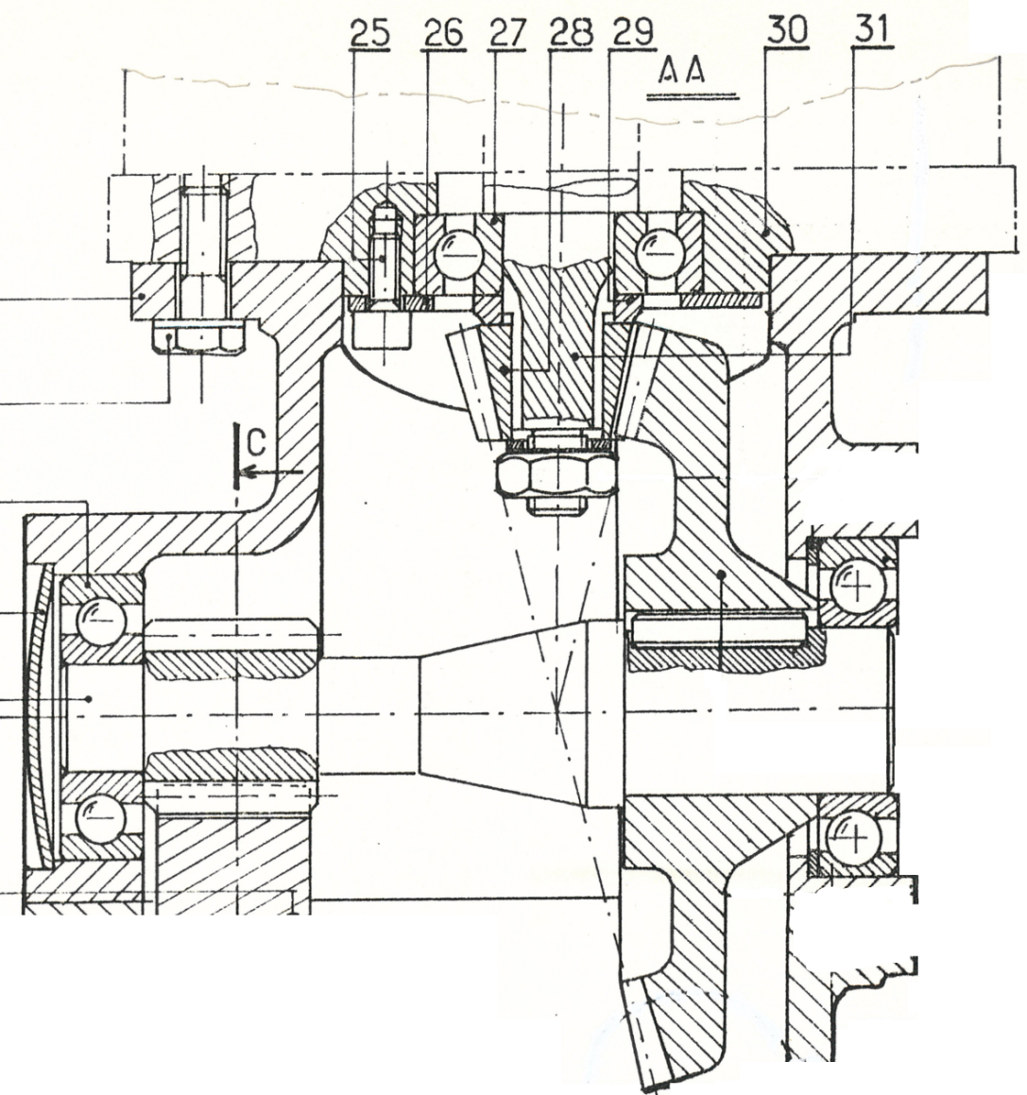

Roue motrice et directrice de chariot électrique
 | NOM :

Slide 5
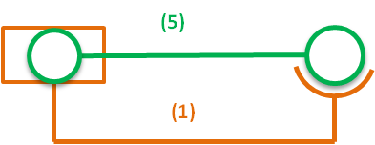
(5)
(1)

Slide 6
Réaliser une liaison encastrement démontable 16/44
Centrage long
Appui sur épaulement
MIP
MAP
Ecrou
Transmettre l’effort
Clavette
Assurer la fiabilité
Rondelle frein
Ecrou à encoches

Slide 7
(31)
(1)
(5)
(6)
Châssis
(44)

